Slide 1
আজকের ক্লাসে সকলকে স্বাগতম

Slide 2
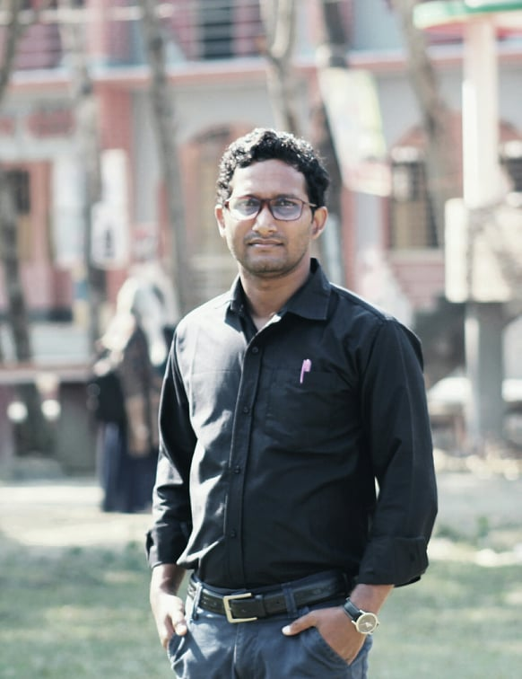
দ্বাদশ শ্রেণি,
ব্যবসায় সংগঠন ও ব্যবস্থাপনা
উপস্থাপনায়
কিশোর বৈরাগী
প্রভাষক
ব্যবস্থাপনা বিভাগ
শরণখোলা সরকারি কলেজ,
শরণখোলা,বাগেরহাট ।

Slide 3
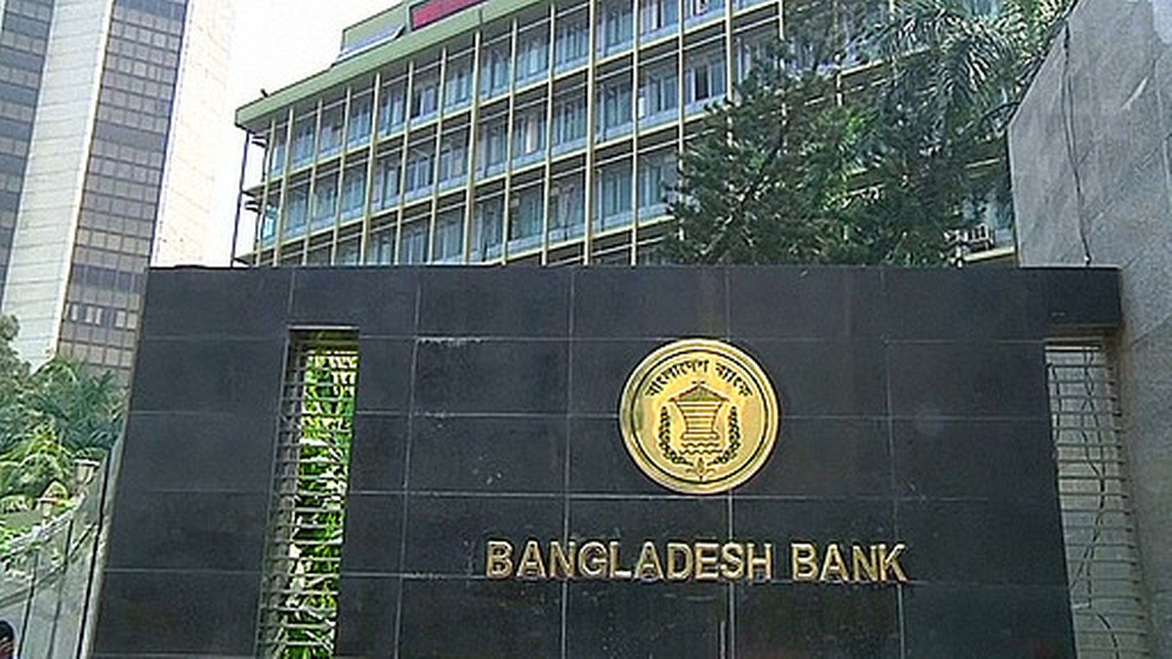
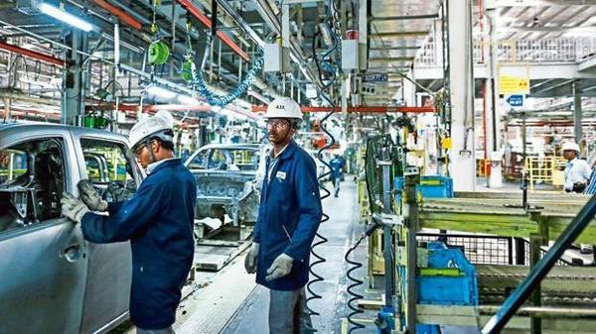
চলো কিছু ছবি দেখি
‘ব্যবস্থাপনা সর্বজনীন’
-সক্রেটিস
ছবিগুলো দেখে আমরা কি বুঝতে পারছি ?
ব্যবস্থাপনা সম্পর্কিত কিছু কাজ

Slide 4
আজকের পাঠের বিষয়
ব্যবস্থাপনার সর্বজনীনতা ।

Slide 5
শিখনফল
এ পাঠ শেষে শিক্ষার্থীরা…
১। ব্যবস্থাপনা কি তা বলতে পারবে ।
২। ব্যবস্থাপনার সর্বজনীনতা ব্যাখ্যা করতে পারবে ।

Slide 6
ব্যবস্থাপনা
পূর্ব নির্ধারিত লক্ষ্য অর্জনের জন্য পরিচালিত হয়
একটি দলগত প্রক্রিয়া

Slide 7
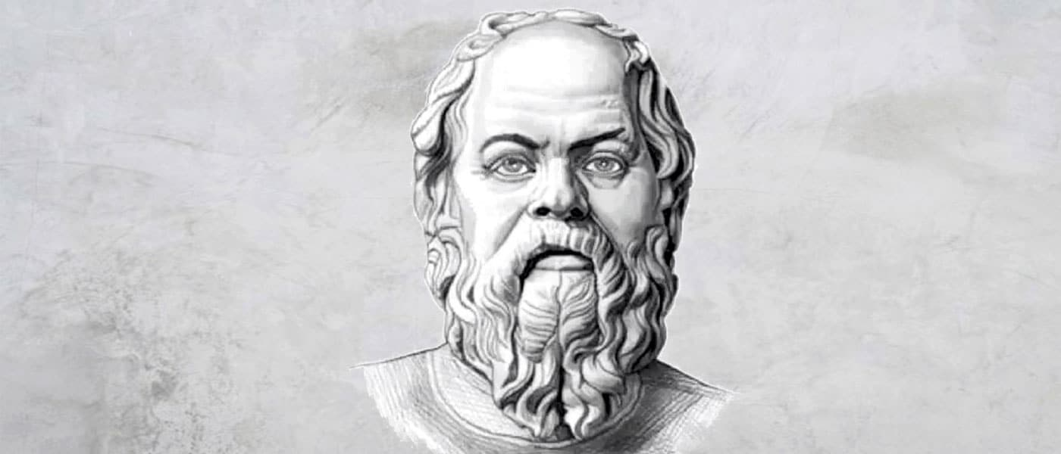
একক কাজ
‘ব্যবস্থাপনা সর্বজনীন’-উক্তিটি কার ?

Slide 8
ব্যবস্থাপনা সর্বজনীন
সংগঠনে
কার্য বিভাগে
কার্যপ্রকৃতিতে

Slide 9
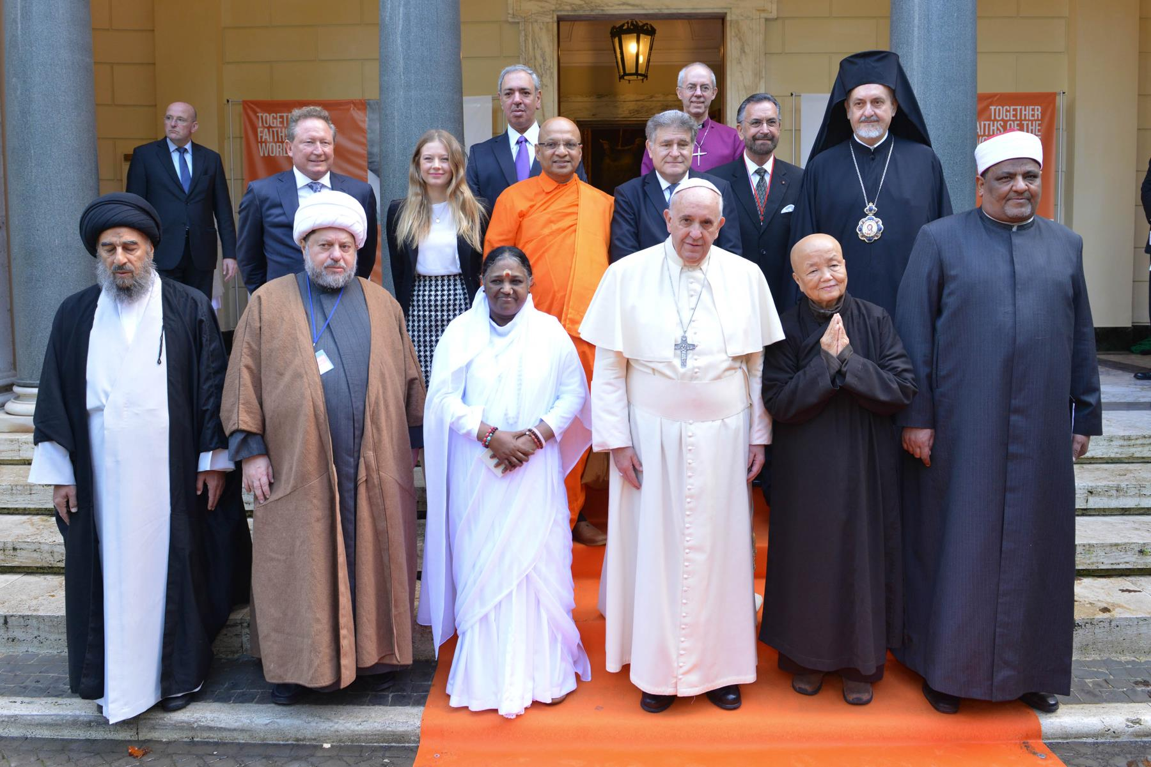
সংগঠনে ব্যবস্থাপনা
ব্যবসায়িক ক্ষেত্রে
পারিবারিক জীবনে
সামাজিক ও ধর্মীয় সংগঠনে

Slide 10
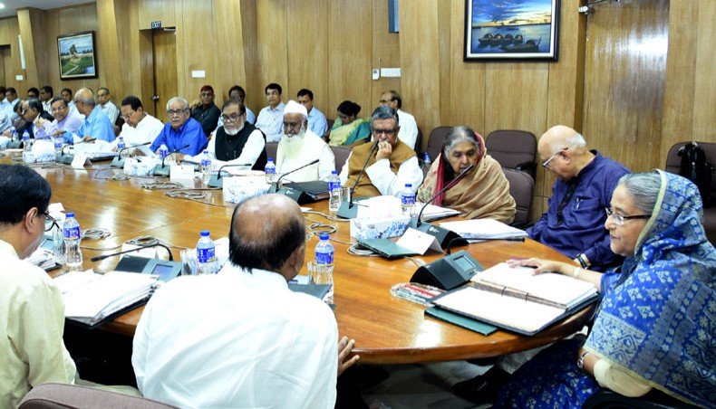
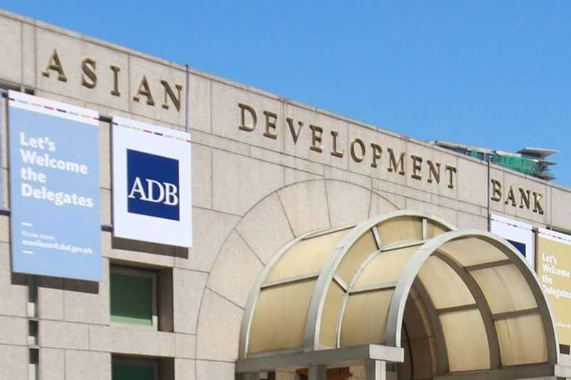
সংগঠনে ব্যবস্থাপনা
আন্তর্জাতিক ক্ষেত্রে
রাজনৈতিক ক্ষেত্রে
রাষ্ট্রীয় প্রতিষ্ঠান পরিচালনায়

Slide 11
কার্যপ্রকৃতিতে ব্যবস্থাপনা
প্রতিষ্ঠান পরিচালনা
ব্যবস্থাপকের ব্যবস্থাপনা
কর্মী পরিচালনা

Slide 12
কার্য বিভাগে ব্যবস্থাপনা
অফিস
ব্যবস্থাপনা
উৎপাদন
ব্যবস্থাপনা
বাজারজাতকরণ
ব্যবস্থাপনা
মানবসম্পদ
ব্যবস্থাপনা
আর্থিক
ব্যবস্থাপনা

Slide 13
বিভিন্ন স্তরে ব্যবস্থাপনা
উচ্চ স্তরে ব্যবস্থাপনা
মধ্যম স্তরে ব্যবস্থাপনা
নিম্ন স্তরে ব্যবস্থাপনা

Slide 14
মূল্যায়ন
১। সর্বজনীন শব্দের অর্থ কী ?
২। ব্যবস্থাপনার সর্বজনীনতা কী ?
৩। ব্যবস্থাপনার স্তর কী ?

Slide 15
বাড়ির কাজ
‘উচ্চ স্তরের ব্যবস্থাপক চিন্তাশীল কাজের সঙ্গে জড়িত’-ব্যাখ্যা কর?
‘ব্যবস্থাপনা সর্বজনীন’ উক্তিটি কে এবং কেন বলেছেন?

Slide 16
সকলকে ধন্যবাদ

